Slide 1
ГБДОУ
№ 21
Тема: «Изготовление открытки к 8 марта. В технике квиллинг».
Выполнила: Попова.С.Н.
г Колпино
2015г

Slide 2
Цели:
Закреплять умение скручивать кольца из гофрокартона одинакового размера.
Продолжать учить совместными усилиями создавать композицию.
Развивать чувство цвета.
Продолжать совершенствовать навыки и умения при работе с гофрокартоном.

Slide 3
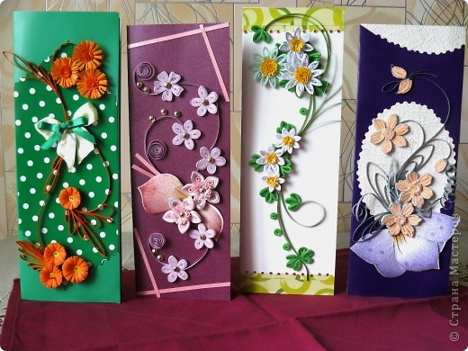
Воспитатель рассматривает с детьми разные варианты открыток.

Slide 4
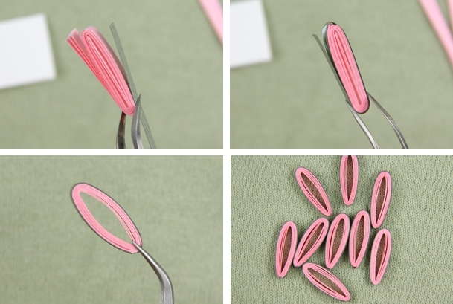
Техника кручения ромашки

Slide 5
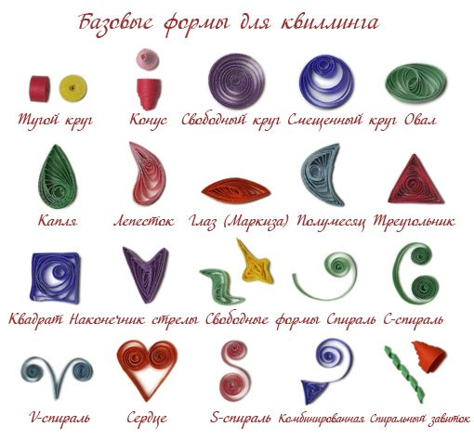

Slide 6
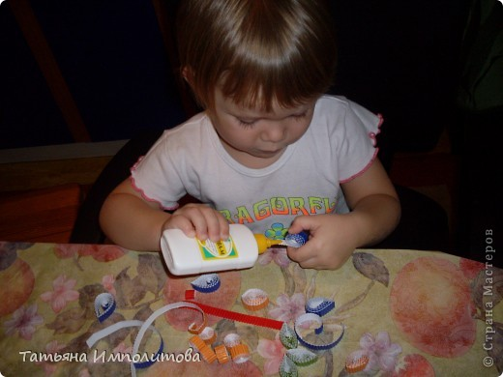
Учимся получать из полосок основные элементы.

Slide 7
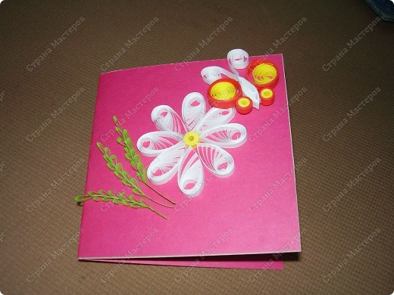
Вот такая открытка у нас
получилась.

